Slide 1

Universidad Autónoma del Estado de México
Unidad Académica Profesional Tianguistenco
Programa de estudios: Licenciatura en Ingeniería en Software
Unidad de aprendizaje: Lógica digital
Unidad de competencia I. Sistemas de numeración y códigos.
Tema :
          I.1.2 Conversión de Base M a Base 10
          I.1.3 Conversión de Base 10 a Base M
Créditos institucionales de la UA: 8
Material visual: Diapositivas
Elaborado por: José Luis Tapia Fabela.
Septiembre 2019.
Notes:
----- Notas de la reunión (11/07/12 22:07) -----
presentarme

Slide 2
Objetivo de la Unidad de Aprendizaje
Diseñar circuitos digitales mediante el uso de técnicas de análisis y diseño de sistemas digitales así como los teoremas que apoyen el análisis de circuitos.

Slide 3
Objetivo de la Unidad Temática
Comprender y utilizar los diferentes sistemas de numeración. Conocer los diferentes códigos empleados en los sistemas digitales.

Slide 4
Competencias genéricas de la Unidad de Aprendizaje
Conocer y aplicar de manera eficiente y eficaz los métodos de solución de la conversión de números binarios a decimales.
poder identificar el orden de los dígitos para determinar el valor final de un número y saber como aplicarlos en la solución de problemas prácticos de la vida profesional.
Contar con los conocimientos necesarios que le permitan continuar con los estudios en las áreas subsecuentes como programación de microcontroladores.

Slide 5
Prerrequisitos
Los prerrequisitos que debe cumplir el estudiante para comprender apropiadamente el tema desarrollado son conocimientos de matemáticas discretas básicas. Nociones básicas de circuitos eléctricos y matemáticas

Slide 6
Organización de la presentación
  Conceptos básicos
  Sistema de numeración binario.
  Conversión de binario a decimal
  Conversión de decimal a binario.

Slide 7
Conceptos básicos.

Slide 8
Introducción
La importancia del sistema decimal esta basada en la representacion de cantidades fuera de un sistema digital. Habrá situaciones en las cuales los valores decimales tengan que convenirse en valores binarios antes de que se introduzcan en sistema digital o en que los valores binarios de las salidas de un circuito digital tengan que convertir a valores decimales para presentarse al mundo exterior.
Los sistemas octal (base 8) y hexadecimal (base 16) se usan con el mismo fin de ofrecer un medio eficaz de representación de números binarios grandes.

Slide 9
Sistema de numeración binario.
El sistema binario, a diferencia del sistema decimal donde son permitidas 10 cifras, sólo necesita dos cifras el "0" y el "1". Este sistema es de especial importancia en la electrónica digital, donde sólo son posibles dos valores.

Slide 10
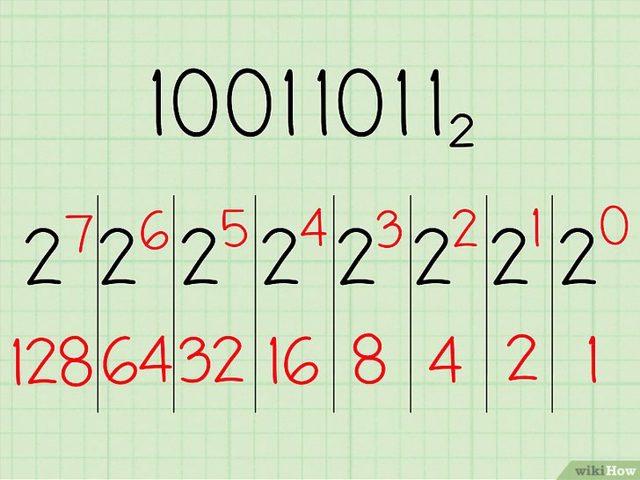

Slide 11
Conversión de binario a decimal
Es un sistema de posición donde cada dígito binario (bit) tiene un valor basado en su posición relativa.
Cualquier número binario puede convertirse a su equivalente decimal, simplemente sumando en el número binario el peso de las diversas posiciones que contenga un 1.
Por ejemplo:
1 1 1 0 1 1₂ de binario a decimal
1 x 2⁵ + 1 x 2⁴ + 1 x 2³ + 0 x 2² + 1 x 2¹ + 1 = 69₁₀
.

Slide 12
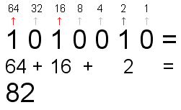

Slide 13
Conversión entre Binario y Decimal
Si la conversión es de binario a decimal, aplicaremos la siguiente regla: se toma la cantidad binaria y se suman las potencias de 2 correspondientes a las posiciones de todos sus dígitos cuyo valor sea 1.
Veamos dos ejemplos:
101111₂ = 1.2⁵+0.2⁴+1.2³+1.2²+1.2¹+1.2⁰ = 45₁₀
10101₂= 1.2⁴+0.2³+1.2²+0.2¹+1.2⁰ = 21₁₀

Slide 14
Conversión de decimal a binario
Existen dos maneras de convertir un número decimal entero a su representación equivalente en el sistema binario.
El primer método es inverso al proceso descrito anteriormente. El número decimal se expresa simplemente como una suma de potencias de 2 y luego los unos y los ceros se escriben en las posiciones adecuadas de los bits.

Slide 15
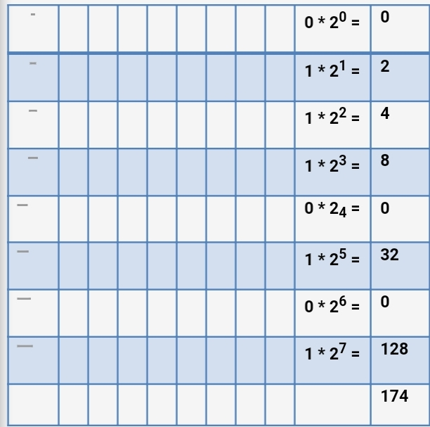
Por ejemplo:
45 = 32 + 8 + 4 + l = 2⁵ + 0 + 2³ +2 ² + 0 + 2⁰
Entonces es igual a 1 0 1 1 0 1₂
Pasar a decimal el binario 10101110₂
1 0 1 0 1 1 1 0
10101110₂ = 17410

Slide 16
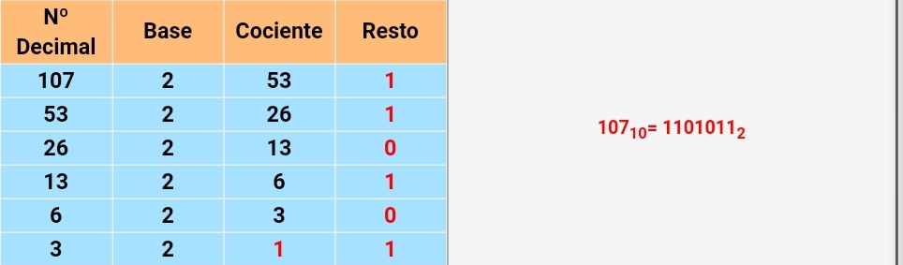
Si la conversión es de decimal a binario, aplicaremos la siguiente regla: se toma la cantidad decimal dada y se divide sucesivamente entre 2. Los residuos obtenidos en cada división (0, 1), forman la cantidad binaria pedida, leída desde el último cociente al primer residuo.

Slide 17
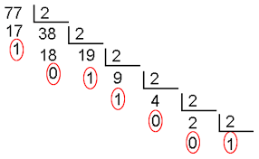

Slide 18
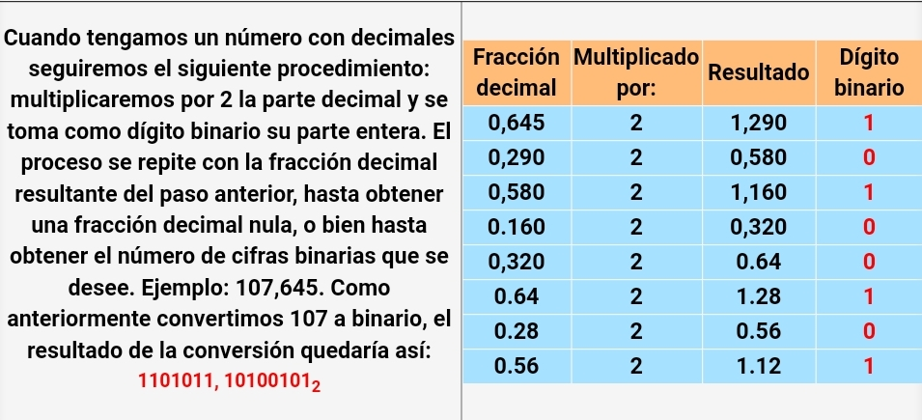

Slide 19
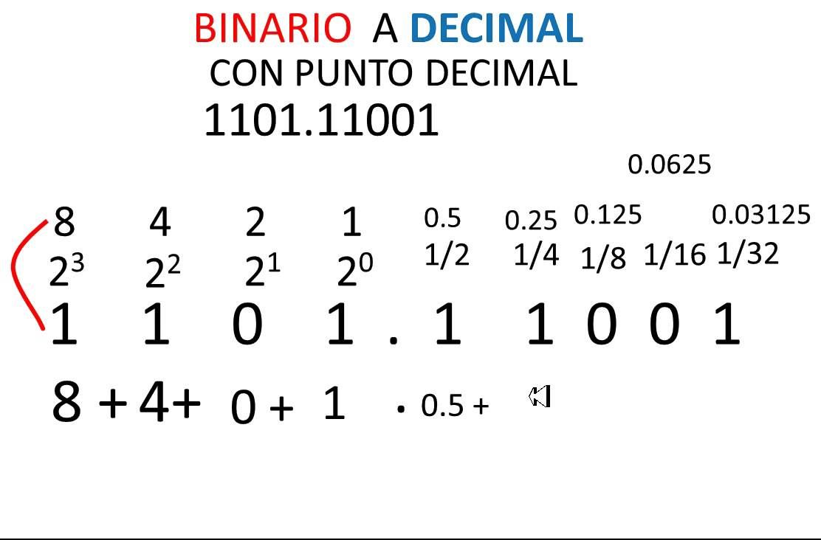

Slide 20
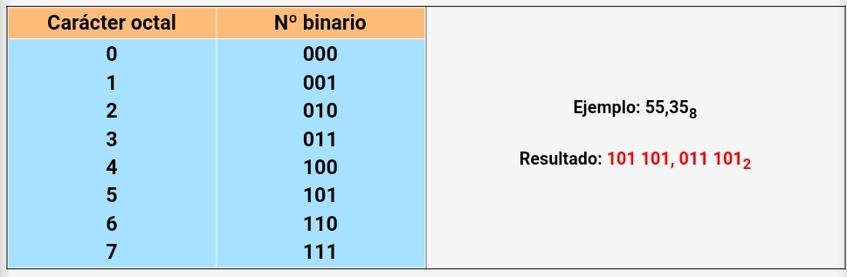

Slide 21
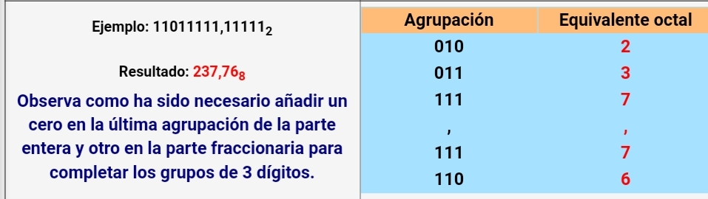
  Si la conversión es de binario a octal se realiza de modo contrario a la conversión anterior, agrupando los bits enteros y los fraccionarios en grupos de 3 a partir de la coma decimal. Si no se consiguen todos los grupos de tres se añadirán los ceros que sean necesarios al último grupo, veámoslo con un ejemplo:

Slide 22
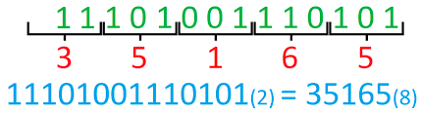

Slide 23
CONVERSIÓN ENTRE OCTAL Y DECIMAL
Si la conversión es de octal a decimal se procederá como observas en el ejemplo:
740₈= 7.8²+4.8¹+4.8⁰ = 484₁₀
Si la conversión es de decimal a octal se procederá de modo similar a la conversión de decimal a binario, pero dividiendo entre 8. Comprueba los resultados en el siguiente ejemplo:
426₁₀ = 652₈

Slide 24
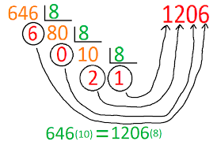

Slide 25
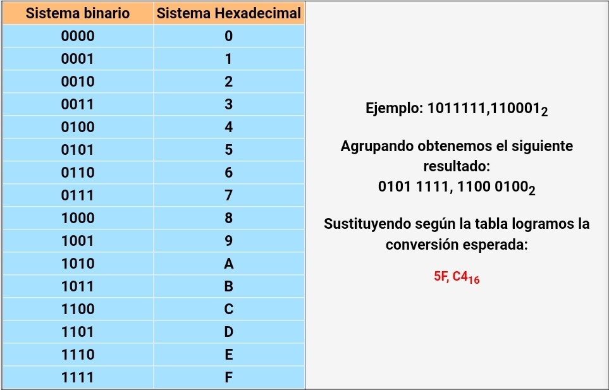
CONVERSIÓN ENTRE BINARIO Y HEXADECIMAL
La conversión entre binario y hexadecimal es igual al de la conversión octal y binario, pero teniendo en cuenta los caracteres hexadecimales, ya que se tienen que agrupar de 4 en 4. La conversión de binario a hexadecimal se realiza según el ejemplo siguiente:

Slide 26
La conversión de hexadecimal a binario simplemente sustituiremos cada carácter por su equivalente en binario, por ejemplo:
69DE₁₆= 0110 1001 1101 1110₂

Slide 27
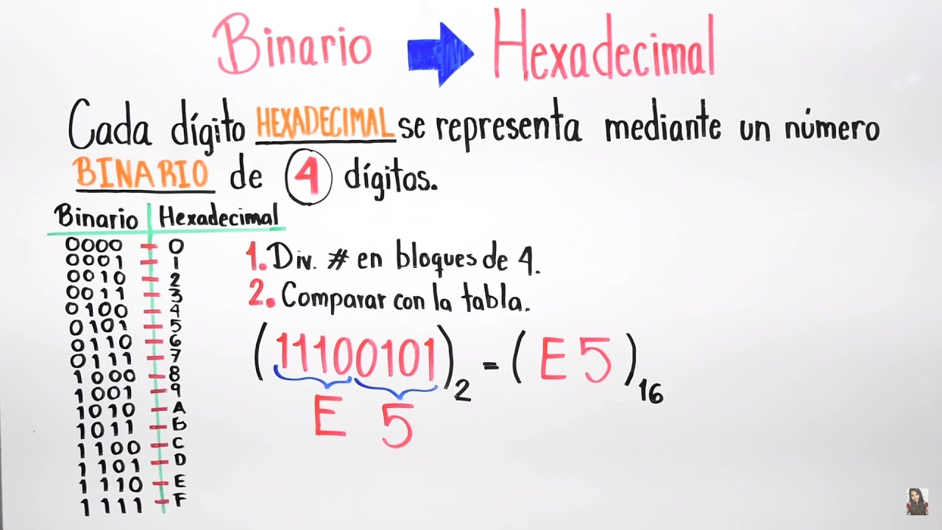

Slide 28
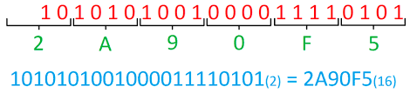

Slide 29
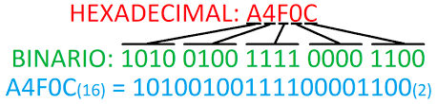

Slide 30
Conclusiones
Hay situaciones en las cuales los valores decimales tienen que convenirse en valores binarios antes de que sean utilizados en un sistema digital.
Por otro lado, hay ocasiones en que los valores binarios de las salidas de un circuito digital tienen que convertir a valores decimales para presentarlos y utilizarlos en un problema real.
Hay distintas aplicaciones de los sistemas de numeración, como por ejemplo los sistemas octal y hexadecimal que se usan con el mismo fin, que es ofrecer un eficaz medio de representación de números binarios grandes.

Slide 31
Referencias
Tocci R. J. (2007) Sistemas Digitales: Principios y Aplicaciones. (10a Edición). México: Pearson Education.
Morris M. M. (2003) Diseño digital. (3a Edición). México: Pearson Education.
Floyd, T.L. (2007) Fundamentos de sistemas Digitales. (9a Edición). Madrid: Pearson Education.

